Slide 1
Ajankohtaista lammasteurastuksesta
Anniina Holopainen 18.3.2017

Slide 2
Kotimaisen lampaan tuotantoketjun kehittäminen
Karitsanlihan tuotantoketjun kipupisteet - uudelleen suunnittelu ja kehitys
Tavoitteena ymmärtää ketjua eri toimijoiden näkökulmasta sekä kokonaisuudessaan
Mistä johtuu karitsanlihan kanavien vetämättömyys? Kannattavuus?
Vastaako nykyinen kotimainen karitsan lihan tarjonta kysyntään?

Slide 3
Vuosittainen teurastus määrä
Lähde: Luke tilastot 11.3.2017

Slide 4
Lammasteurastamot
Haastatellut teurastamot 43kpl
Tällä hetkellä 30 teurastaa lammasta ja karitsaa, 3 aloittamassa toiminnan
Vuosittainen teurastusmäärä vaihteli 10-15 000 ruhoa
Jakautuu kahteen kokoluokkaan, hyvin pienet teurastusmäärät ja teurastamot 1000-3000 ruhoa vuodessa
Suurimmalla osalla muita eläimiä myös teurastuksessa nauta, sika, riista jne.
Google My Maps

Slide 5
Teurastuskapasiteetti
Teurastuspäivät 1-4 viikossa
Rajoittavat tekijät ruhokylmiön koko, leikkaus, eläinten odotustilat, työvoima
Suurimmalla osalla tehtiin vajaalla kapasiteetilla
Sika ja nauta vähenemässä
Tulevaisuudessa kapasiteettiä ja teurasmääriä kasvatetaan maltillisesti

Slide 6
Sopimustuotanto/ tuottajien ohjaus
Vain muutama teurastamolla sopimustuottajia (3kpl)
Pitkiä ja hyviä asiakassuhteita kyllä
Vähän hinnan kautta ohjausta
Ohjaushinnoitteluna:
Kausihinta
Luokitukset
Rasvavähennykset
Paino luokat
Määrälisä
Luomulisä
Kerintälisä
Suurin osa teki myös rahtia, rahdissa sama hinta ympäri vuoden
Ne joilla hintaohjausta, ovat saaneet parempia ruhoja, tasaisuus parempi mutta edelleen haaste

Slide 7
Tavoite erät ja ruhot
Eräkoko riippuu teurastamon kapasiteetistä ja toimintatavasta (rahti)
Jos keräilyä, tavoitteena riittävän isot erät, järkevät reitit, määrälisä
Tavoite ruho 18-25kg O2—R2
Tasalaatuisuus!
Laatupalkkio isontanut ja rasvoittanut ruhoja + ruuhkaa keväälle
Lähde: Luke tilastot 11.3.2017

Slide 8
Markkinointi ja viestintä
Pienteurastamot eivät käytännössä markkinoi, ei itse kerkeä, ei ostettua palvelua
Tiedostetaan resurssin puute, aika ja osaaminen
Isommassa kokoluokassa oma työntekijä/osasto myyntiin ja markkinointiin
Asiakkaat:
Omat myymälät, myyntiautot
Myynti vähittäiskauppoihin ja ravintoloihin
Lihatukut
Kuluttajat
Maahanmuuttajat
Asiakaskyselyjä ei varsinaisesti tehty, kommunikoidaan asiakkaiden kanssa säännöllisesti

Slide 9
Haasteet lammasteurastamotoiminnassa
Sesonkisuus (sekä kysyntä että tarjonta)
Osaava työvoima
Raskas ja kallis byrokratia
Teurasjäte
Monet kirjaukset
Konservatiivinen toimintatapa
Työvoimapula, tilaajavastuulaki
Suunnitelmallisuus
Leikkuu
Markkinat
Verkostoituminen +

Slide 10
Kehityskohdat
Yritystoiminnan suunnitelmallisuus ja johtaminen
Markkinointi, brändäys
Sopimustuotanto/ketjun integraatio
Ydintoimintaan keskittyminen
Katelaskenta
Bulkki vs. premium tuote
Honkajoen monopoliasema, ravinnekierron mahdollisuudet
Tiedotus, tuotetietous, saatavuus jne.
Hinnoittelu
Vuorovaikutus tuottajien kanssa, koulutus
Tuotannonohjausjärjestelmät

Slide 11
Terveiset
Tasaiset laadukkaat ruhot (jalostus, ruokinta, teurastusaika)
Teurasilmoitukset ajoissa
Kerintä
Positiivinen asenne, tsempit
Lammastuottajat ammattimaistuneet
Lisää vaan karitsaa, etenkin luomulle kysyntää

Slide 12
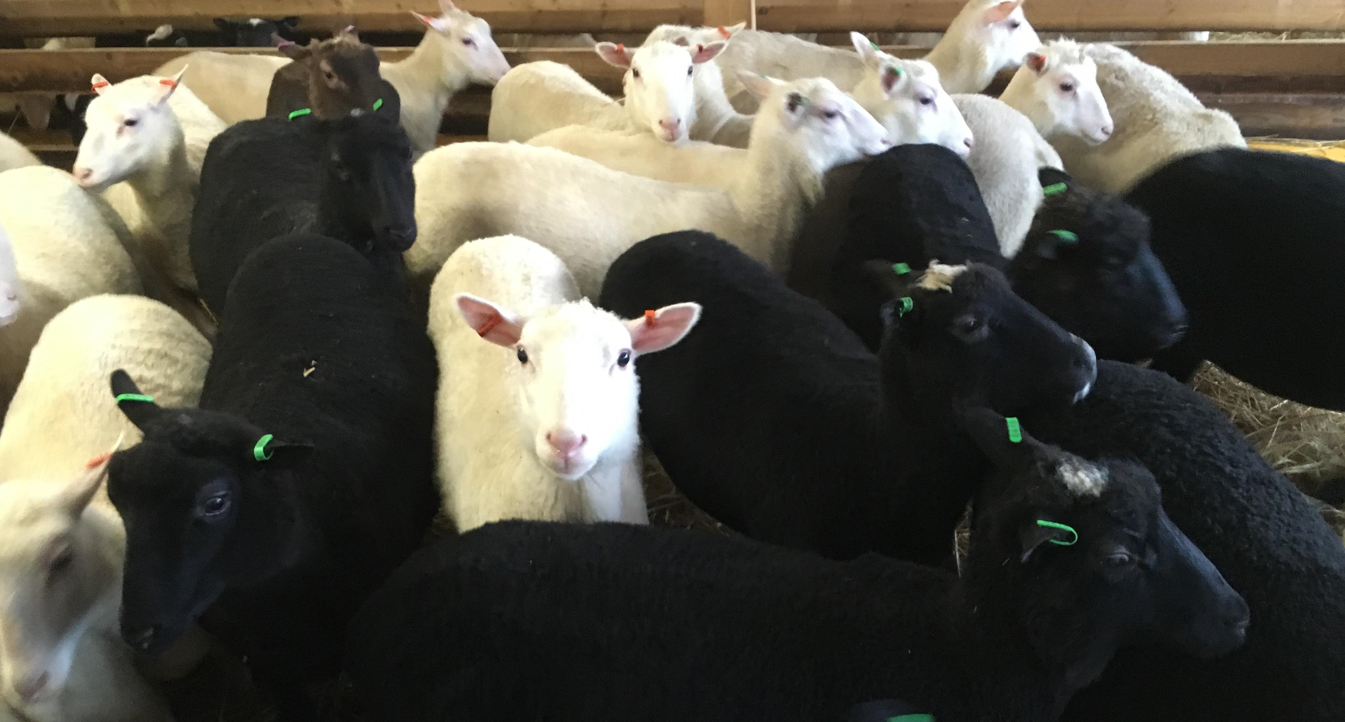
Kiitos

